Slide 1

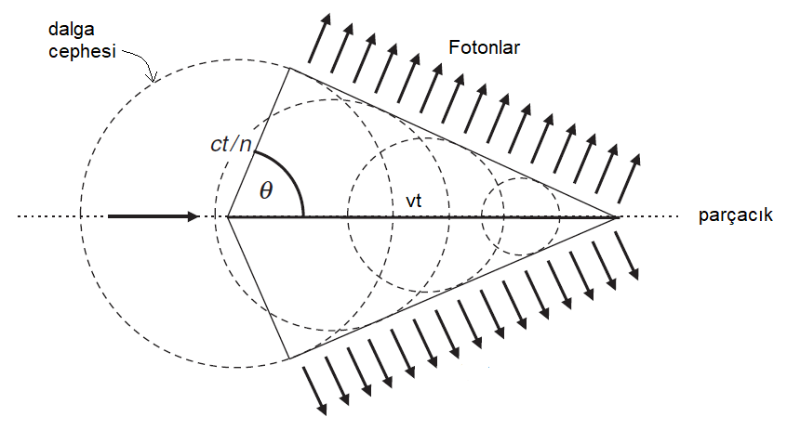
Cherenkov Işıması
Ahmet Bingül
Gaziantep Üniversitesi
Fizik Mühendisliği Bölümü
HTE-UKO24, Şubat 2024

Slide 2
İçerik
1. Cherenkov Işıması
2. Fizik
3. Fotonların Yönü
4. Eşik Enerjisi, RICH ve Parçacık Kimlikleri
5. Fotonların Sayısı
6. Bazı RICH Tasarımları
7. Bizim Deney
8. Yararlanılan Kaynaklar

Slide 3
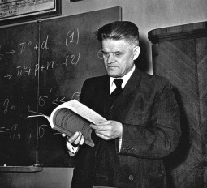
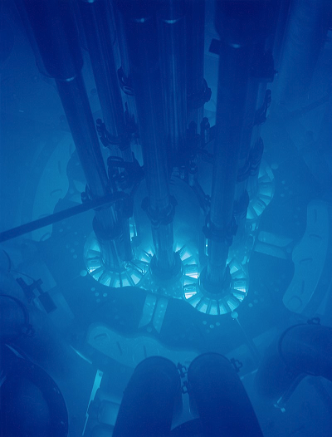
Cherenkov Işıması (Cherenkov Radiation)
Yüklü bir parçacık saydam (optik) bir ortamdan geçerken, hızı ortamdaki ışık hızından büyükse fotonlar yaymaya başlar. Bu fotonlara Cherenkov Işıması denir.
İlk kez M. Curie tarafından gözlenmiştir (1910).
Kapsamlı deneysel çalışmalar P.A.Čerenkov tarafından yapmıştır (1934).
Sürecin kuramsal açıklaması Frank and Tamm tarafından yapılmış (1937).
Cherenkov radyasyonunun klasik bir örneği, bir su altı nükleer reaktörünün karakteristik mavi parıltısıdır.

Slide 4
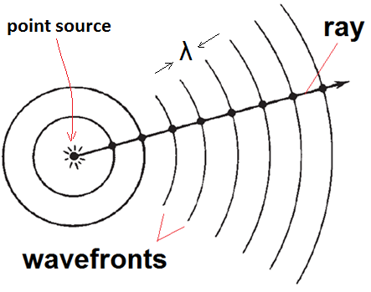
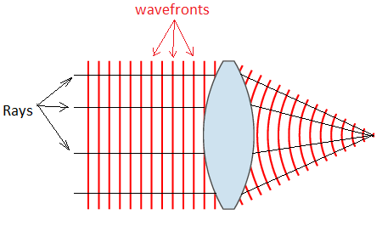

Dalga Cephesi ve Işın
Dalgaların ilerlemesi “dalga cephesi” kavramı ile modellenebilir.
Bir boyutta dalga denklemi: $ψ\left(x,t\right)=Asin\left(kx−ωt\right)=Ae^{i(kx−ωt)}$
Üç boyutta dalga denklemi: $ψ\left(r,t\right)=Asin\left(k∙r−ωt\right)=Ae^{i(k∙r−ωt)}$
Dalga cephesi: dalga fazının $(kx−ωt)$sabit olduğu yüzeydir.
Işın: bir dalga cephesinin üzerindeki bir noktadır.
Işınlar ve dalga cephesi birbirine diktir.
Genlik: A
Dalga sayısı: k = 2π/λ
Frekans: ω = 2πf
Faz: φ = kx - ωt

Slide 5
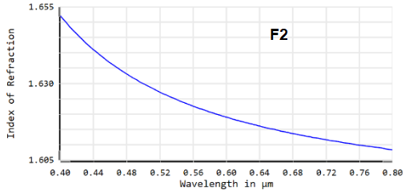

Kırılma indisi
Malzeme λ = 589 nm’de
Adı Kırılma indisi
Hava 1.000293
CO₂ 1.000450
He 1.000036
Aerogel 1.05
H₂O 1.333
PMMA 1.491
PC 1.585
PS 1.590
Optik cam 1.5-1.8
Elmas 2.417
Optikte, bir optik ortamın kırılma indisi, o ortamın
ışığı bükme yeteneğinin bir ölçüsüdür.
Şöyle tanımlanır:
$n=\frac{ışığın boşluktaki hızı}{ışığın ortamdaki hızı}=\frac{c}{v}$
Birçok malzeme için n > 1.
Kırılma indisi dalgaboyunun bir fonksiyonudur.
$n=n\left(λ\right)$

Slide 6
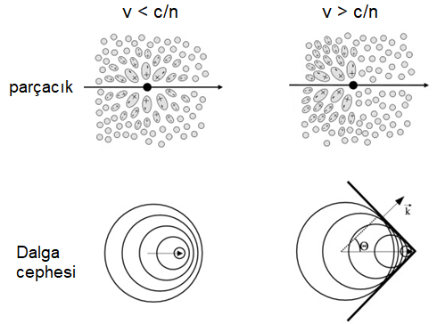
Fizik
Yüksek enerjili yüklü bir parçacık
optik ortamda ilerlerken, ortamdaki
atomları uyarıp polarize edebilir.
Uyarılan atomlar ışıma yaparak
taban durumuna düşer.
Açığa çıkan fotonlar küresel dalga-cephesi
oluşturur.
Eğer v < c/n ise, parçacık etrafında oluşan
polarize alan oldukça simetriktir. Yayılan
dalga cepheleri çakışmaz ve
girişim oluşmaz.
Eğer v > c/n olursa polarizasyon alanı parçacık doğrultusunda asimetriktir. Yayılan dalga cephesi
birbiri ile çakışır ve yapıcı bir girişim oluşturur. Sonuçta koni şeklinde fotonlar yayılmaya başlar.

Slide 7

Canlandırma
https://en.wikipedia.org/wiki/Cherenkov_radiation

Slide 8
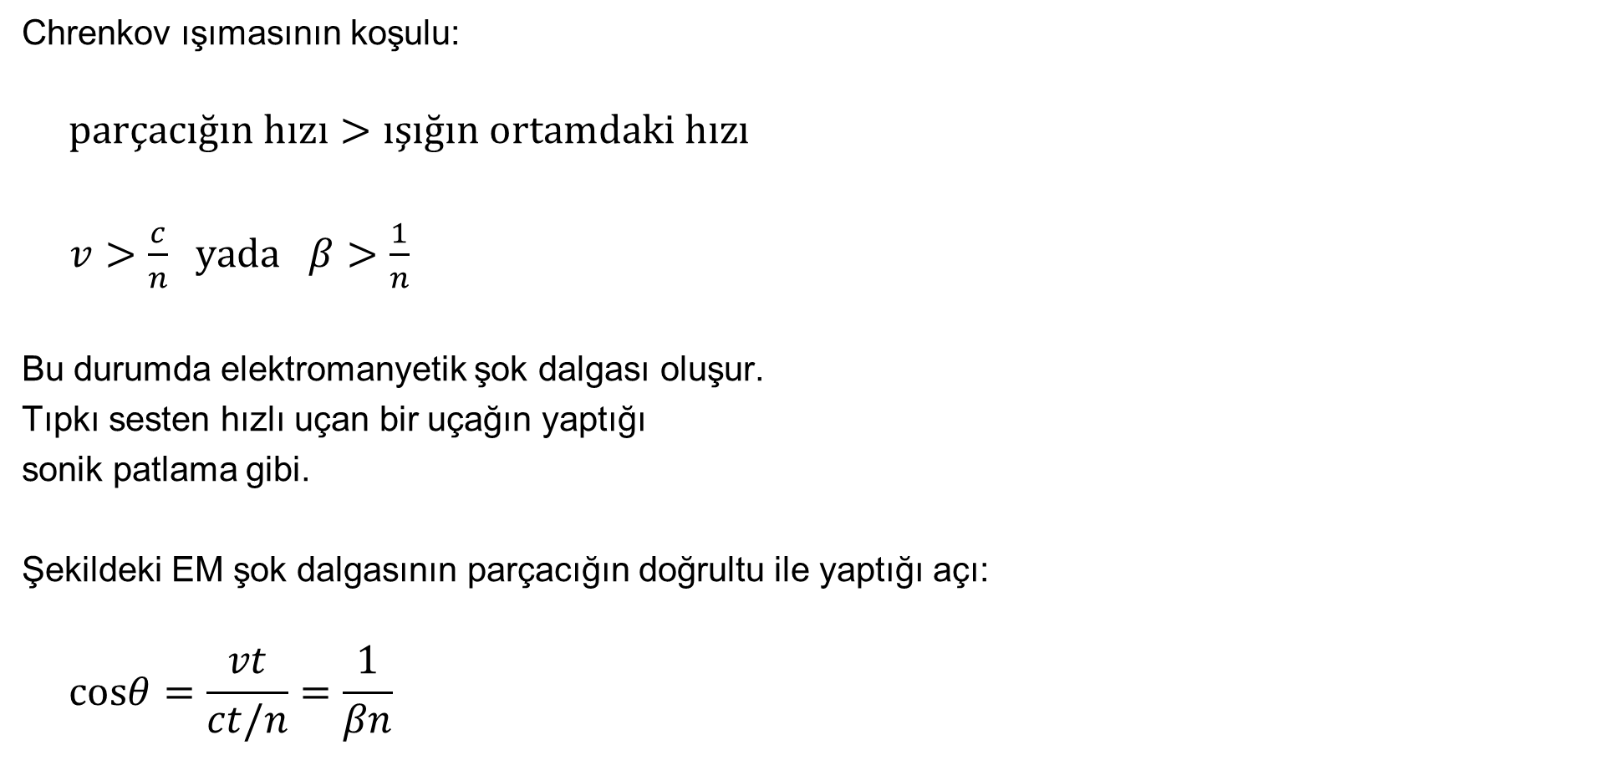
Fotonların Yönü
Chrenkov ışımasının koşulu:
$$parçacığın hızı>ışığın ortamdaki hızı$$
$v>\frac{c}{n}$ yada $β>\frac{1}{n}$
Bu durumda elektromanyetik şok dalgası oluşur.
Tıpkı sesten hızlı uçan bir uçağın yaptığı
sonik patlama gibi.
Şekildeki EM şok dalgasının parçacığın doğrultu ile yaptığı açı:
$$cosθ=\frac{vt}{ct/n}=\frac{1}{βn}$$

Slide 9
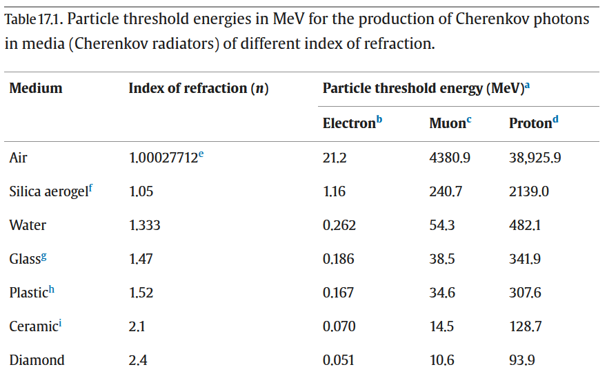

Eşik Enerjisi (Threshold Energy)
Cherenkov ışımasının gerçekleşmesi
için gereken parçacık enerjisi göreli
denklemler kullanılarak
bulunur:
$$β=\frac{v}{c}=\frac{pc}{E}=\frac{\sqrt{E^{2} −{m^{2}c}^{4}}}{E}=\frac{1}{n}$$
Bu denklemden E çözülürse
$$E_{eşik}=\frac{mc^{2}}{1−1/n^{2}}$$

Slide 10
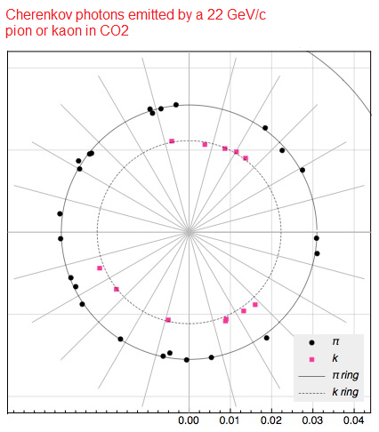
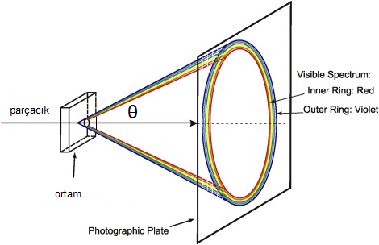
Halka Görüntüleme Cherenkov Algıçı
(Ring-Imaging Cherenkov Detector, RICH)
RICH momentumu bilinen yüklü parçacıkların kimliklerini Cherenkov Işıması ilkesine dayanarak belirlemeye yarayan algıçtır.
1980’lerde geliştirilmeye başlandı.
Günümüzde Çekirdek Fiziği, Parçacık Fiziği ve Astrofizik araştırmalarında kullanılmaktadır.

Slide 11

Örnek
p = 2 GeV/c momentumlu pion ve proton için saf su içindeki Cherenkov açısını hesaplayın.
$$β=\frac{pc}{E}=\frac{pc}{\sqrt{p^{2}c^{2}+{\left({mc}^{2}\right)}^{2}} }$$
$β_{π}=0.9986$ ve $β_{p}=0.9054$
Koni açıları:
$$θ_{π}=\operatorname{acos}\left(\frac{1}{β_{π}n}\right)={40.2}^{o}$$
$$θ_{π}=\operatorname{acos}\left(\frac{1}{β_{p}n}\right)={34.0}^{o}$$
% Cherenkov açısı hesaplama (matlab)
n = 1.333; % kırılma indisi
p = 2; % momentum GeV/c
m = [0.140 0.938]; % pion ve proton kütlesi
beta = p./sqrt(p^2 + m.^2)
theta = acosd(1./(n*beta))

Slide 12
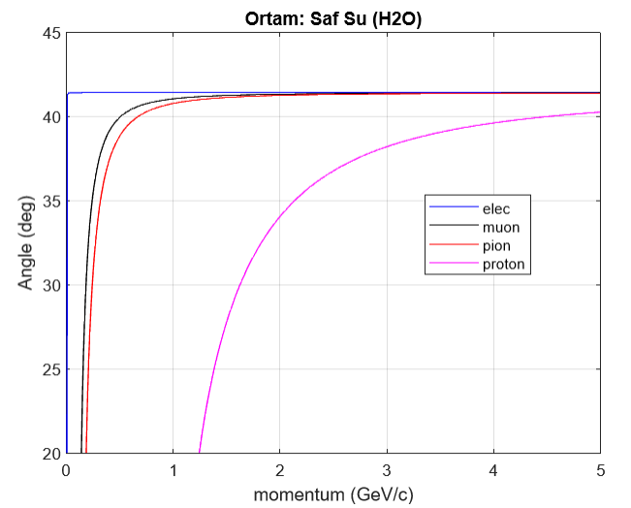

Slide 13
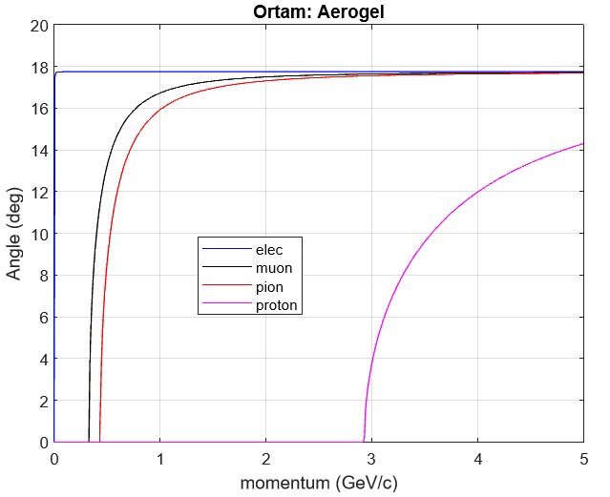

Slide 14
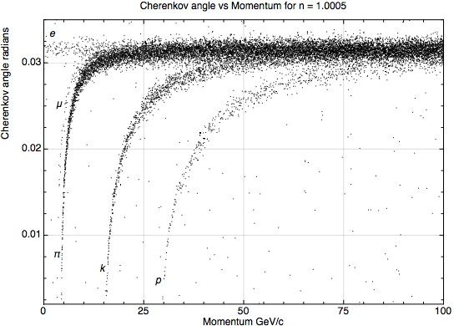

Slide 15
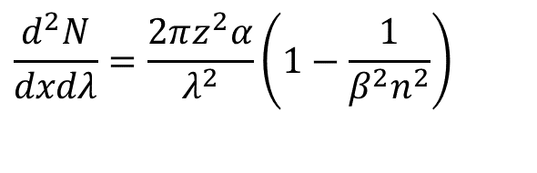

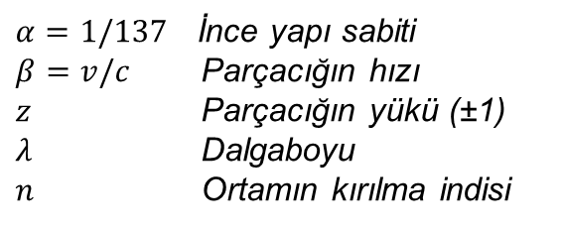
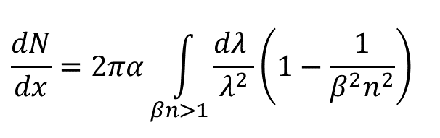
Foton Sayısı
Cherenkov Işıması’nda açığa çıkan foton sayısı (N) aşağıdaki diferansiyel denklemle belirlenir:
Birim uzunlukta yayılan foton sayısı:
Kırılma indisi çok değişmiyorsa:
$$\frac{dN}{dx}=2πα\int_{λ_{1}}^{λ_{2}}{\frac{dλ }{λ^{2}}\left(1−\frac{1}{β^{2}n^{2}}\right)≈2πα\left(1−\frac{1}{β^{2}n^{2}}\right)\left(\frac{1}{λ_{1}}−\frac{1}{λ_{2}}\right)}$$
$α=1/137$ İnce yapı sabiti
$β=v/c$ Parçacığın hızı
$z$ Parçacığın yükü (±1)
$λ$ Dalgaboyu
$n$ Ortamın kırılma indisi
$$\frac{d^{2}N}{dxdλ}=\frac{2πz^{2}α}{λ^{2}}\left(1−\frac{1}{β^{2}n^{2}}\right)$$
$$\frac{dN}{dx}=2πα\int_{βn>1}{\frac{dλ }{λ^{2}}\left(1−\frac{1}{β^{2}n^{2}}\right) }$$

Slide 16
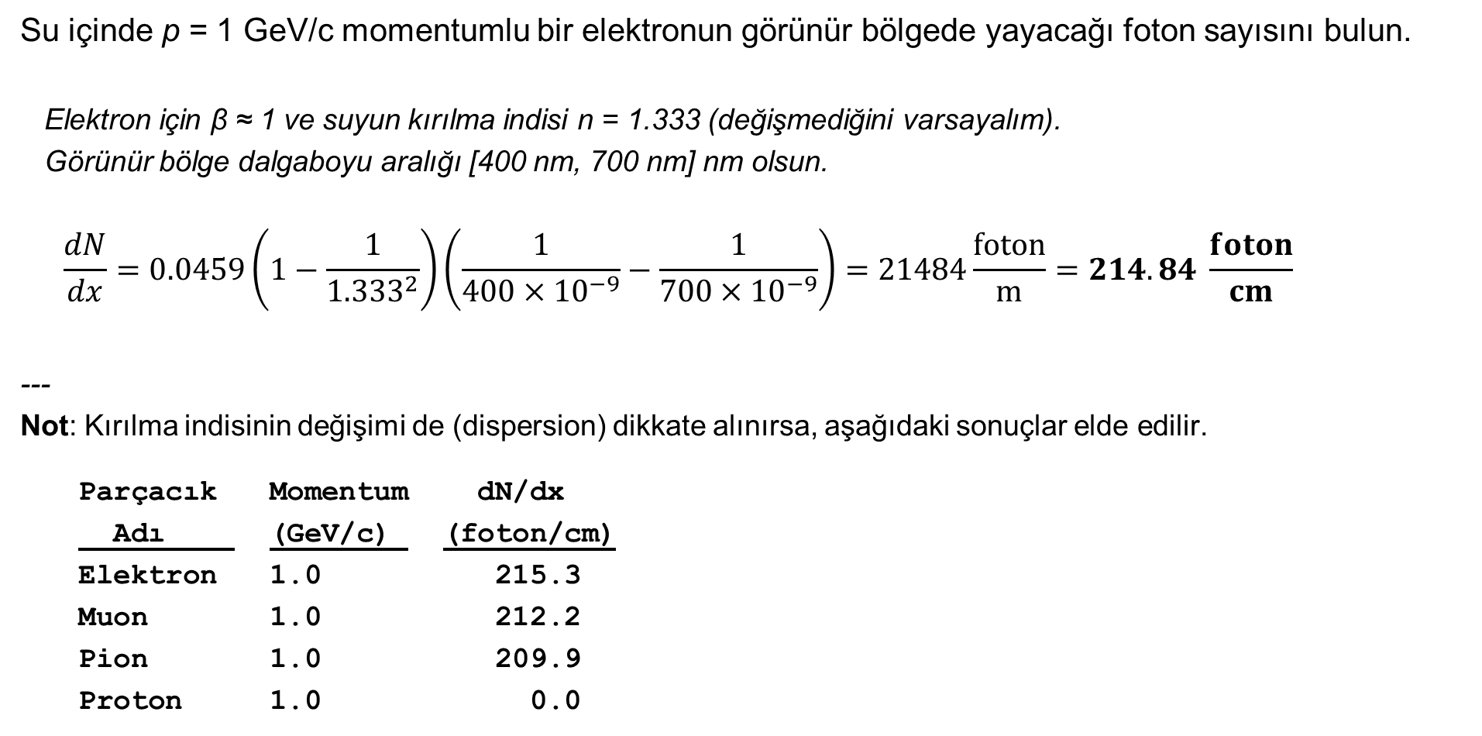
Örnek
Su içinde p = 1 GeV/c momentumlu bir elektronun görünür bölgede yayacağı foton sayısını bulun.
Elektron için β ≈ 1 ve suyun kırılma indisi n = 1.333 (değişmediğini varsayalım).
Görünür bölge dalgaboyu aralığı [400 nm, 700 nm] nm olsun.
$$\frac{dN}{dx}=0.0459\left(1−\frac{1}{{1.333}^{2}}\right)\left(\frac{1}{400×{10}^{−9}}−\frac{1}{700×{10}^{−9}}\right)=21484\frac{foton}{m}=214.84 \frac{foton}{cm}$$
---
Not: Kırılma indisinin değişimi de (dispersion) dikkate alınırsa, aşağıdaki sonuçlar elde edilir.
  Parçacık Momentum dN/dx
  Adı (GeV/c) (foton/cm)
  Elektron 1.0 215.3
  Muon 1.0 212.2
  Pion 1.0 209.9
  Proton 1.0 0.0

Slide 17

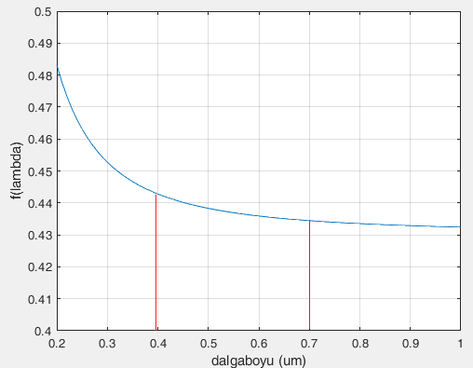


Fotonların Dalgaboyu Dağılımı
Geant4 kullanıcı kılavuzunda, Cherenkov fotonlarının sayısı hakkında aşağıdaki bilgi verilmiştir.
The number of photons generated per track length is:
The number of photons produced is calculated from a Poisson distribution with a mean of
⟨n⟩ = StepLength dN/dx. The energy distribution of the photon is then sampled from the density function:
Buna göre dalgaboyu dağılımı:
$f\left(λ\right)=\left[1−\frac{1}{{n\left(λ\right)}^{2}β^{2}}\right]$
Su için: $n(λ)=0.937\sqrt{1+\frac{\text{9.311} λ^{2}}{\text{9.311} λ^{2}−\text{0.06303}} }$

Slide 18
Ceren
MATLAB programlama dili ile geliştirilmiş Cherenkov Işınımı’da oluşan fotonları üreten
bir benzetim programdır.
Program linki: http://www1.gantep.edu.tr/~bingul/zemax/src/ceren.m
Program Girdileri:
- Parçacık bilgisi (p, m, x, y, z, θ, φ)
- Malzeme (ortamın adı, 3B geometrisi)
Program Çıktıları:
- Rapor
- Çizimler
- Histogramlar
- Kaynak Dosyası (Fotonların sayısı, konumu, yönü ve dalgaboyu).
Bu dosya Zemax OpticStudio programında kullanılabile source file biçimindedir.

Slide 19
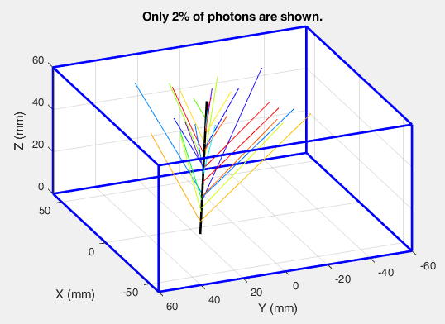
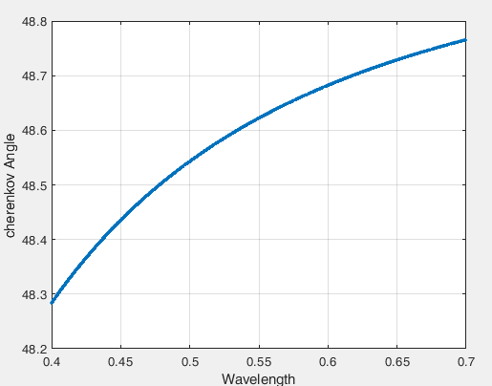
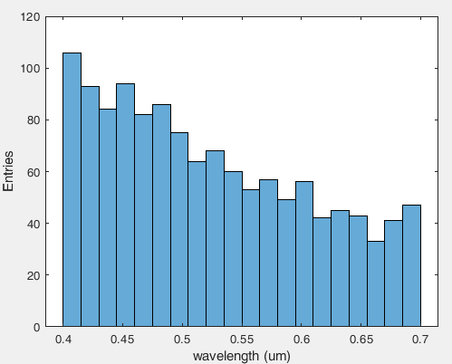
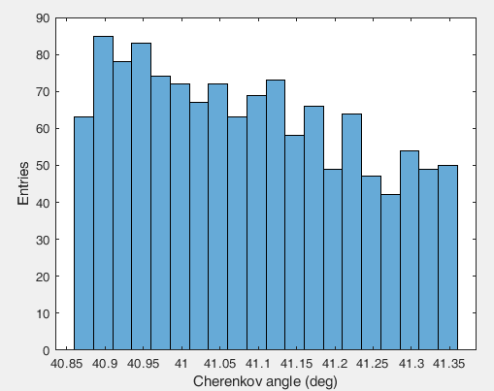
Final Report:
Particle Momentum : 1.000000 GeV
Particle Mass : 0.105658 GeV
Particle Energy : 1.005566 GeV
Particle Beta (=v/c) : 0.994464
Radiator material : WATER (H2O)
TOTL in radiator : 60.487728 mm
Wavelength range : [0.40, 0.70] um
# of photons/mm : 21.220706
Total # of photons : 1278
Output source filename : cherenkov.dat

Slide 20
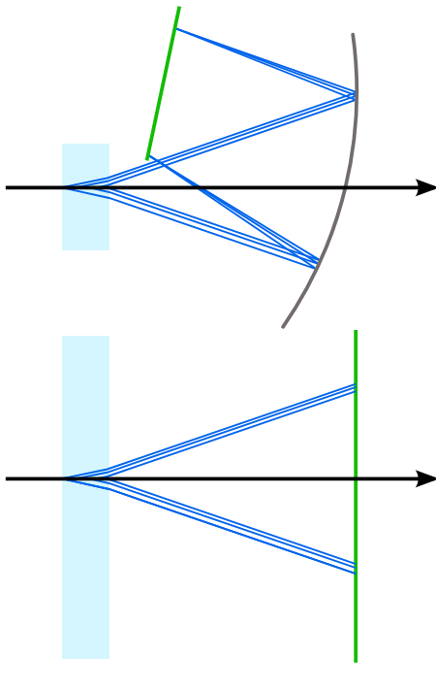
RICH Tasarımları
Odaklanan bir RICH detektörde, fotonlar odak uzaklığı
f olan küresel bir ayna tarafından toplanır ve odak
düzlemine yerleştirilen foton detektörüne odaklanır.
LHCb’de kullanılmaktadır.
Daha küçük hacimli proximity-focusing tasarımında,
parçacık küçük bir optik ortamda ilerlerken yayılan fotonlar
doğrudan foton detektörü üzerinde gözlenir.

Slide 21
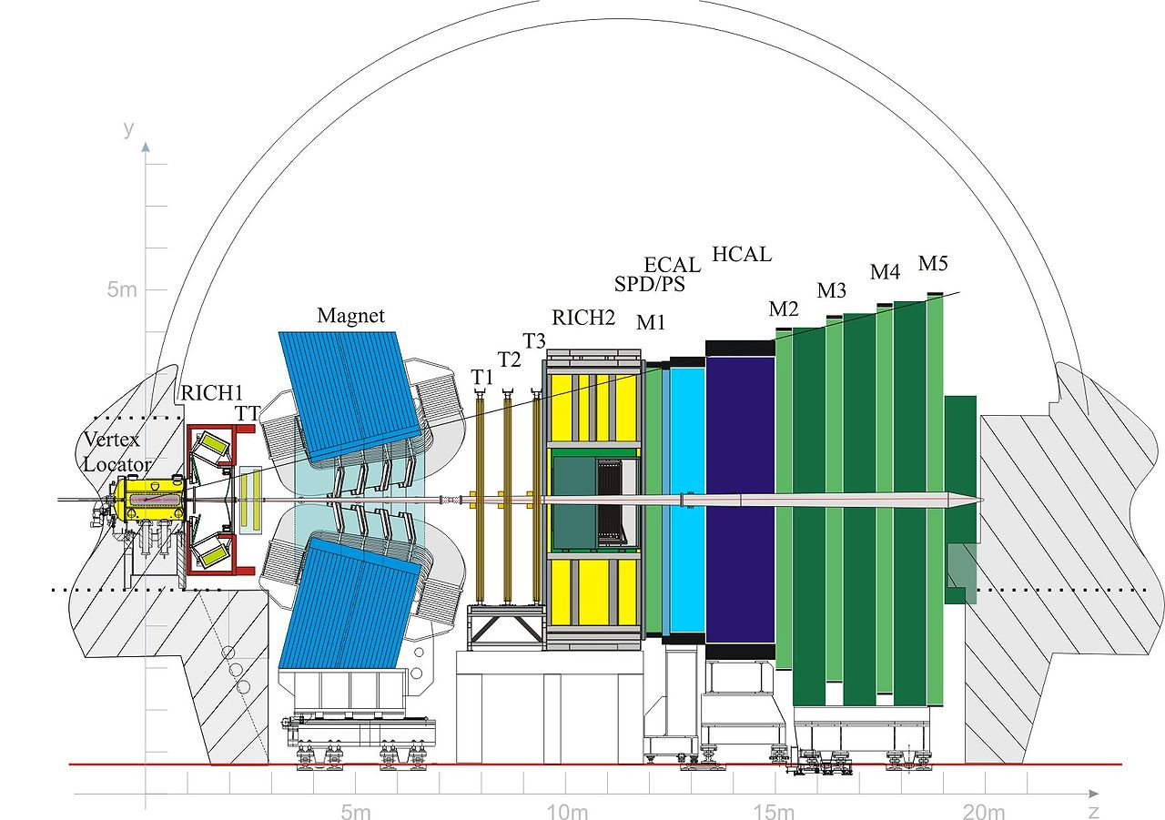
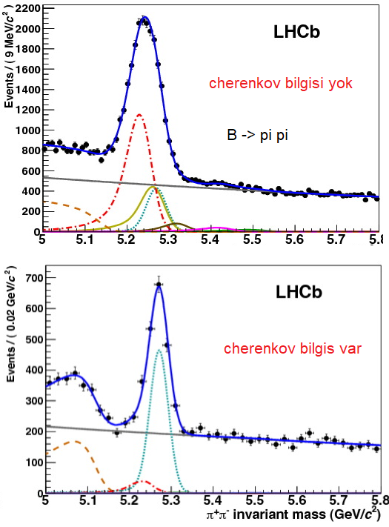
RICH Tasarımları
LHCb deneyinde, pionları ve kaonları ayırmak için iki tane RICH kullanılmakladır.

Slide 22
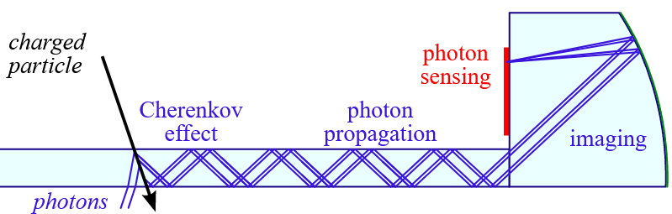
RICH Tasarımları
DIRC (Detection of Internally Reflected Cherenkov light)
Parçacık silindirik bir ortamdan algıca girer. Fotonlar toplam iç yansıma ilkesine göre foto sensörüne
kadar ulaşır. Fotonların odaklandığı konumdan Cherenkov açısı ölçülmüş olur.

Slide 23
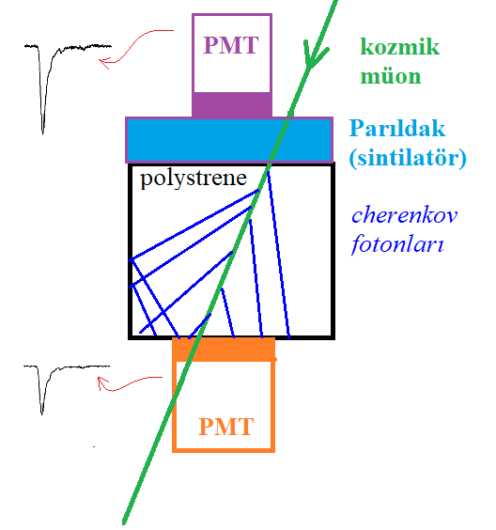
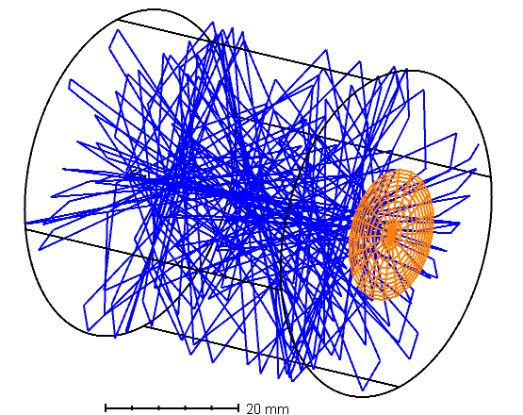
Yapacağımız Deneyin Tasarımı
Deneyin basit şeması
Zemax’de ışın izleme (ray tracing)

Slide 24
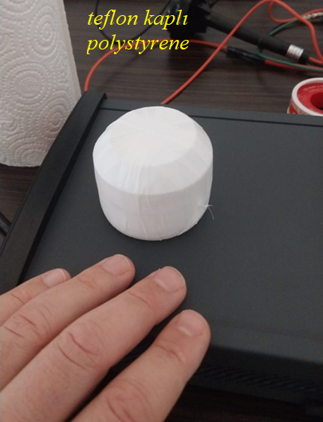
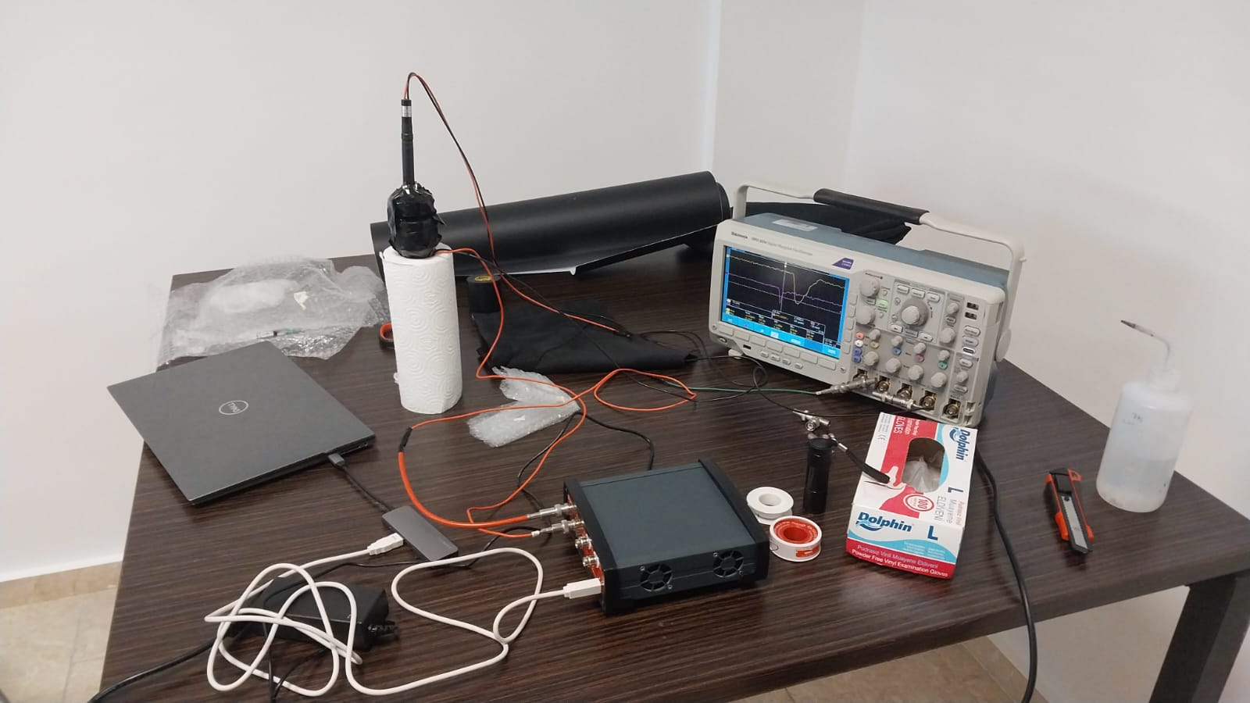
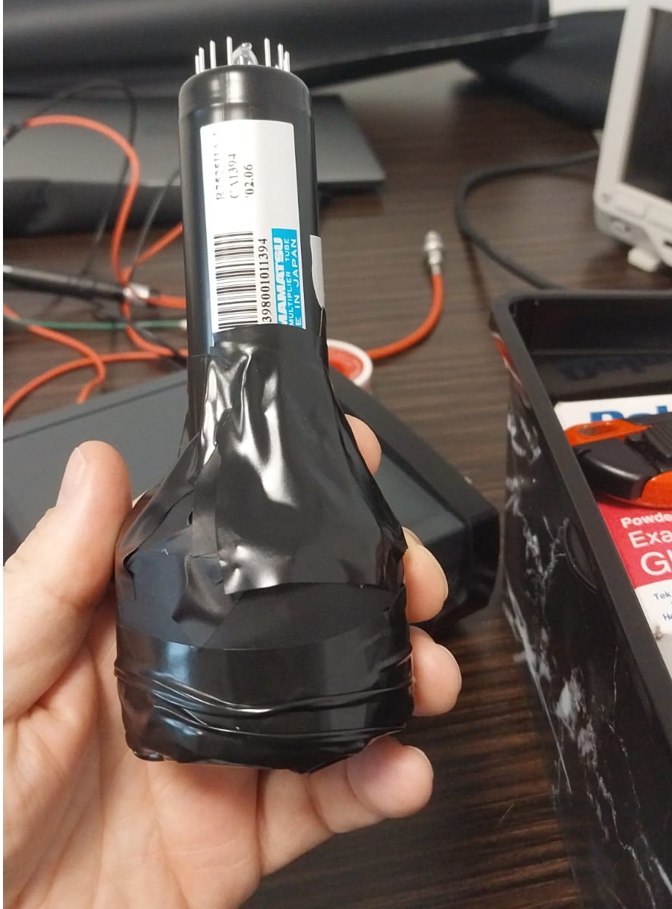
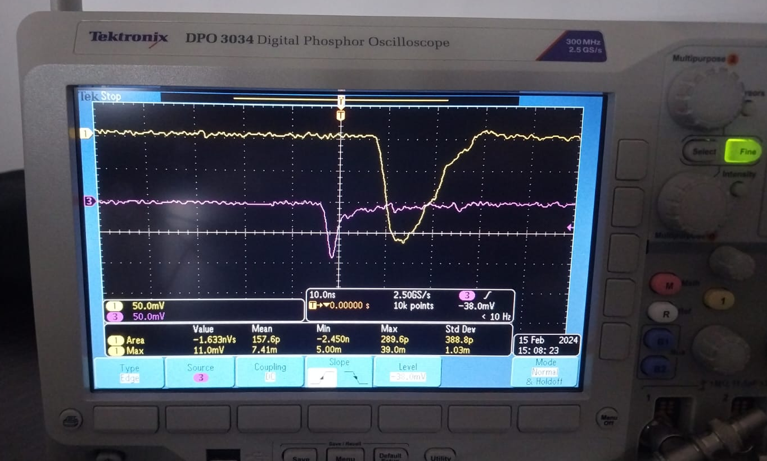
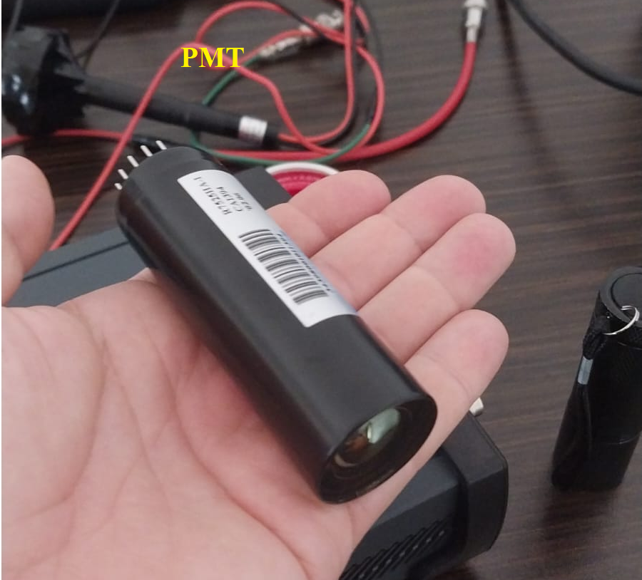

Slide 25
Kaynaklar
[1]. https://pdg.lbl.gov/2021/reviews/rpp2020-rev-passage-particles-matter.pdf (2019)
[2]. https://en.wikipedia.org/wiki/Cherenkov_radiation
[3]. M. F. L'Annunziata, Handbook of Radioactivity Analysis 2nd Ed, ScienceDirect (2023)
[4]. W.R. Leo, Techniques for Nuclear and Particle Physics Experiments 2nd Ed, Springer (1994)

